Slide 1
ROMPENDO COM A DEPRESSÃO O RESGATE DO CUIDADO INTEGRAL DO SER
DOMINGOS VAZ DO CABO
CELV – AME-Carioca

Slide 2
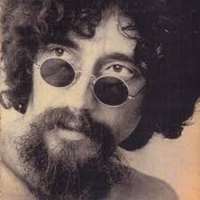
Ouro de tolo RAUL SEIXAS
“Eu devia estar contente Por ter conseguido Tudo o que eu quis Mas confesso abestalhado Que eu estou decepcionado
Porque foi tão fácil conseguir E agora eu me pergunto ‘E daí?’”

Slide 3
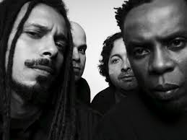
A paz que eu não quero O RAPPA
“A minha alma tá armada e apontada Para cara do sossego! Pois paz sem voz, paz sem voz Não é paz, é medo! Às vezes eu falo com a vida Às vezes é ela quem diz ‘Qual a paz que eu não quero conservar Pra tentar ser feliz?’”

Slide 4
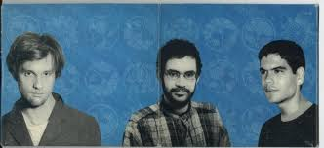
A VIA LÁCTEA LEGIÃO URBANA
“Quando tudo está perdido Sempre existe um caminho Quando tudo está perdido Sempre existe uma luz
Mas não me diga isso
Hoje a tristeza Não é passageira Hoje fiquei com febre A tarde inteira E quando chegar a noite Cada estrela Parecerá uma lágrima”

Slide 5
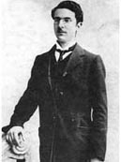
AUTOPSICOGRAFIA FERNANDO PESSOA
“O poeta é um fingidor. Finge tão completamente Que chega a fingir que é dor A dor que deveras sente. E os que lêem o que escreve, Na dor lida sentem bem, Não as duas que ele teve, Mas só a que eles não têm.”

Slide 6
Lamento de jó jó 3, 3-4; 11-13; 24-25
“Pereça o dia em que nasci e a noite em que se disse: Foi concebido um homem!
Converta-se aquele dia em trevas; e Deus, lá de cima, não tenha cuidado dele, nem resplandeça sobre ele a luz.
Por que não morri eu na madre? Por que não expirei ao sair dela?
Por que houve regaço que me acolhesse? E por que peitos, para que eu mamasse?
Porque já agora repousaria tranqüilo; dormiria, e, então, haveria para mim descanso...
Por que em vez do meu pão me vêm gemidos, e os meus lamentos se derramam como água?
Aquilo que temo me sobrevém, e o que receio me acontece.”

Slide 7
DEPRESSÃO aspectos clínicos
Agrdecimento : TATIANA ADDARIO GOMES

Slide 8
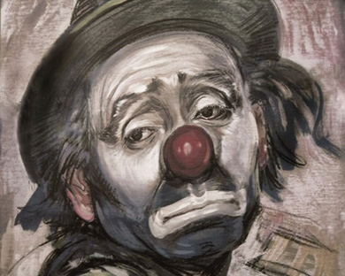
CONCEITO
Diagnostico amplo e heterogêneo , caracterizado por humor deprimido e/ou perda de prazer na maioria das atividades rotineiras

Slide 9
ESPECTROs DA DEPRESSÃO
Inescapável tristeza da vida
Desencadeada por perdas , desapontamentos ou isolamento social
Falta de fé:
Em si
No outro
Na vida
Auto reflexão
Autoperdão
cura
Doença devastadora
Comprometimento funcional , da saúde física e do bem estar
Pode levar a morte

Slide 10
EPIDEMIOLOGIA
50 % das pessoas terão , em algum momento da vida , uma ou mais alterações classificadas com diagnóstico psiquiátrico.
Prevalência de depressão no Brasil :
5,8% em um ano
12,6 % ao longo da vida
< 3 % em São Paulo e Brasília
10 % em Porto Alegre
Dos pacientes assistidos em ambulatórios gerais, 10% a 25% são portadores depressão, representando a segunda causa de consulta.
Associação com o cromossoma 11 – porém hoje se fala mais em interação poligênica.
A depressão ocupa o segundo lugar entre as doenças mais incapacitantes nos países ocidentais.
10 a 15% dos deprimidos se suicidará

Slide 11
Associação com condições crônicas de saúde
Doenças crônicas podem ser a causa da depressão ou agravá-la .
Dificulta o auto cuidado e tem pior desfecho dos eventos como AVC , IAM e DM .
Pode ser desencadeada pelo uso de medicação crônica : benzodiazepínicos, betabloqueadores, esteroides..)
Pode fazer parte do quadro clinico da própria doença: (hipotireoidismo , Dç de Parkinson , Lupus eritematoso sistêmico ...)
ABORDAGEM: Pode justificar tratamento medicamentoso mesmo para sintomas leves

Slide 12
suspeita diagnóstica
QUADRO SUGESTIVO ( tristeza ou falta de esperança)
QUADRO NÃO ESPECÍFICO ( cansaço , perda de libido)
FATORES DE RISCO :
Dç crônica (Dm, CA)
Dç aguda (AVC , IAM)
Puerpério
Estressor social
Álcool e drogas
Idade avançada
História familiar
Episódio prévio

Slide 13
Rastreio - perguntas
DURANTE O ÚLTIMO MÊS VOCÊ SE SENTIU INCOMODADO :
POR ESTAR PRA BAIXO , DEPRIMIDO OU SEM ESPERANÇA?
POR TER POUCO INTERESSE OU PRAZER EM FAZER AS COISAS ? ( S 96% E 67% )
ISSO É ALGO A RESPEITO DO QUAL VOCÊ GOSTARIA DE AJUDA? ( E 89%)

Slide 14
CRITÉRIOS DIAGNÓSTICOS
Os sintomas devem estar presentes por pelo menos 2 semanas para caracterizarem episódio depressivo

Slide 15
QUESTÃO SUGERIDA | CRITÉRIO PARA PONTUAR
1) Tem se sentido triste ? | Humor deprimido na maior parte do dia
2) Tem perdido interesse nas atividades diárias? | Diminuição importante do interesse ou do prazer em quase todas as atividades, a maior parte do ida
3) Tem tido dificuldade para dormir? | Insônia ou hipersonia
4) Apetite ou peso mudou? | Mudança substancial no apetite ou perda de peso não intencional
5) Tem tido menos energia? | Cansaço ou perda de energia
6) Tem estado mais inquieto ou mais parado? | Agitação ou retardo psicomotor
7) Tem tido dificuldade para se concentrar? | Diminuição da capacidade de se concentrar ou indecisão
8)Tem se sentido inútil ou culpado por algo? | Sentimento de inutilidade ou de culpa excessiva
9) Já desejou não acordar na manhã seguinte? | Pensamentos recorrentes de morte ou suicídio

Slide 16
Classificação da gravidade
Sintomas depressivos subliminares | < 5 sintomas
Episódios leve | Pelo menos 5 , com pequeno comprometimento funcional
Episódio moderado | Pelo menos 5 , comprometimento funcional leve e grave
Episódio grave | A maioria dos sintomas estão presentes ; grande comprometimentos funcional ; com ou sem sintomas psicóticos

Slide 17
Abordagem
Visitas mais frequentes dos ACS
Envolver familiares e cuidadores
Escuta que leve em conta a pessoa e não somente a doença (resgatar posição de sujeito, agente e protagonista)
Assegurar privacidade de informações
Fornecer informações sobre a doença e possibilidades de tratamento ( otimismo )
Alerta para violência física, psicológica ou sexual
SEMPRE PERGUNTE SOBRE IDEAÇÃO SUICIDA !!!

Slide 18
RISCO IMEDIATO CONSIDERÁVEL PARA SI OU PARA OUTRA PESSOA
ENCAMINHAR URGENTEMENTE A UM SERVIÇO ESPECIALIZADO EM SAÚDE MENTAL ( CAPS OU EMERGÊNCIA PSIQUIÁTRICA)

Slide 19
Importante perguntar sobre ...
História de episódio depressivo no passado
Comorbidades : ansiedade, dependência de álcool e drogas
Resposta a tratamentos anteriores e doses utilizadas
Qualidade das relações interpessoais
Subsequentes geralmente não tem fator desencadeante bem definido e tem pior resposta ao tratamento
Mais grave, persistente e maior prejuízo funcional
Podem ser causa ou podem ser agravados pela depressão; rede de apoio ; isolamento pode constituir ciclo vicioso .

Slide 20
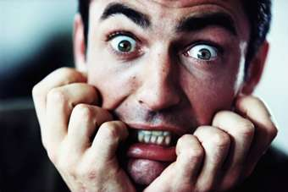
OBSERVAÇÕES
ANSIEDADE:
A concomitância com distúrbio ansioso esta
presente frequentemente e o tratamento é o mesmo !
DROGAS E ÁLCOOL:
Presente em aproximadamente ¼ das pessoas com depressão
Os antidepressivos NÃO provocam dependência
Tratamento adequado da depressão pode ajudar na dependência das drogas

Slide 21
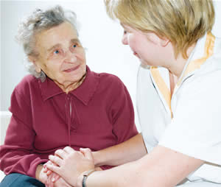
Estrutura das consultas
Buscar ouvir o paciente
Não precisam ser longas ( para não deixar de focar no mais importante)
Numero e frequência são variáveis de acordo com a gravidade
Definir com o paciente o foco das consultas
Priorizar aspectos mais fáceis de serem abordados e que ajudarão a sair do quadro; questões mais delicadas devem ser deixadas para depois
Considerar a opinião do paciente sobre o processo terapêutico

Slide 22
Componentes da consulta
Explorar a narrativa da pessoa e ajudá-la a reformular seu modo de enxergar os acontecimentos
Fazer pequenos resumos sobre os relatos reeditando elementos pessimistas ( reforça a aliança com o terapeuta)
Explorar o que o paciente sente em relação aos acontecimentos narrados.
Questionar de forma empática ; EX : “ você realmente SEMPRE faz tudo errado? ” “ NUNCA acertou nada em sua vida? “
Encorajar gradativamente a aumentar a participação em atividades prazerosas ( trabalho, atividade social , novas atividades)
IMPORTANTE MAPEAR OS ESPAÇOS DE INTERAÇÃO SOCIAL DISPONÍVEIS NA COMUNIDADE E OFERECER NOVOS ESPAÇOS
( grupos de convivência , grupo de mulheres, grupo de adolescentes, grupo de idosos , academia carioca , lar do idoso)

Slide 23
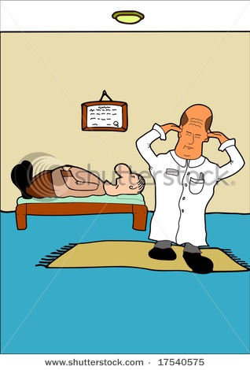
Papel do matriciamento
Contribui para o apoio e capacitação das equipes
Não confundir com consulta especializada em saúde mental na APS !!
Importante para avaliar pacientes com algum grau
de comprometimento cognitivo
Ferramentas:
- Discussão de casos
- Consulta conjunta
- VD conjunta
- Apoio na organização, coordenação e execução de grupos
- Apoio na implementação de intervenções terapêuticas
- Educação continuada para a equipe de saúde da família

Slide 24
Diagnóstico diferencial com transtorno bipolar
investigar história prévia de episódio maníaco ou hipomaníaco:
Você já passou por um período de cerca de 1 semana em que se sentiu tão feliz e cheio de energia que seus amigos lhe disseram que estava falando rápido demais ou que estava se comportando de forma diferente, estranha ?
Se suspeita = solicitar apoio de psiquiatra = não iniciar antidepressivos ( risco de desencadear episódio maníaco)

Slide 25
Tratamento medicamentoso
CONSIDERAR USO :
História prévia de depressão moderada ou grave
Apresentação inicial de sintomas subliminares presentes por pelo menos 2 anos
Sintomas subliminares ou episodio leve persistentes após outras intervenções

Slide 26
Escolhendo o antidepressivo
DISPONÍVEIS GRATUITAMENTE NA CLÍNICA DA FAMÍLIA:
Fluoxetina
Amitriptilina
Imipramina
Nortriptilina

Slide 27
ESCOLHENDO O ANTIDEPRESSIVO
PRIORIZAR OS ISRS:
Menos efeitos adversos
Mais utilizado é a Fluoxetina
Disfunção sexual em 50% dos pacientes
Podem causar anorexia e insônia
Citalopram e sertralina têm menor propensão para interações medicamentosas
Risco aumentado de sangramentos ( cuidado em usuários de aas, heparina, warfarin ou aines)
Paroxetina tem maior incidência de sintomas de retirada

Slide 28
DISFUNÇÃO SEXUAL ASSOCIADA AO ISRS:
Reduzir a dose
Associar Bupropiona ( 150 -300 mg/ dia)
Trocar por venlafaxina ou outro ISRS
Associar sildenafil antes das relações sexuais

Slide 29
Escolhendo o antidepressivo
Antidepressivos Tricíclicos
Amitriptilina, nortriptilina, imipramina
Maior probabilidade de interromper tratamento por efeitos adversos
Solicitar ECG previamente ao uso
Cautela em idosos ( diminuição da acuidade visual, retenção urinária , hipotensão postural , aumento risco de morte súbita)

Slide 30
Informações para o paciente
Efeitos percebidos em 2- 4 semanas
Importância de tomar a medicação corretamente como prescrita
Efeitos colaterais e interações medicamentosas
Riscos dos sintomas de retirada abrupta
Fato de que o antidepressivos não causam dependência
Primeira reavaliação após 2 semanas , subsequentes a cada 2-4 semanas nos primeiros 3 meses.

Slide 31
durAÇÃO DO TRATAMENTO
Após a remissão dos sintomas, manter por pelo menos mais 6 meses ( evita risco de recorrência)
Continuado por pelo menos 2 anos:
Pelo menos 2 episódios prévios de depressão nos últimos 5 anos, associados a grande comprometimento funcional
Sintomas residuais
Episodio prévio grave , prolongado ou com dificuldade de alcançar remissão
Se as consequências de uma recorrência forem graves
(risco de suicídio...)

Slide 32
DEPRESSÃO aspectos espirituais

Slide 33
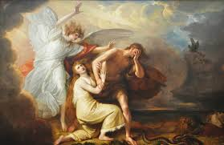
Adão e eva mito ou trajetória da humanidade?

Slide 34
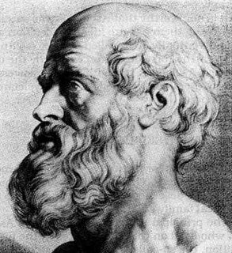
Hipócrates 460 – 377 ac
Melancolia - é definido “como um estado de tristeza e medo de longa duração”
Duas formas - a endógena, aquela que aparece sem motivo aparente; e a exógena, que surge em resultado de um trauma externo.
O acúmulo da bílis negra representava ooutono e, como a terra, era fria e seca, tornando-a hostil à vida e podendo ocasionar a melancolia, uma doença resultante de seu acúmulo no baço

Slide 35
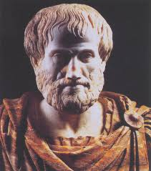
Aristóteles 384 – 322 ac
Problemata 30 - Existiria existe um tipo de melancolia natural, que devido à ação da bílis negra tornaria seu portador genial.
É colocada como condição de genialidade; neste tratado, muitos heróis míticos e filósofos são considerados melancólicos.
A criação e a melancolia ficam associadas: o homem triste é também um homem profundo. Os melancólicos são homens excepcionais por natureza e não por doença.

Slide 36
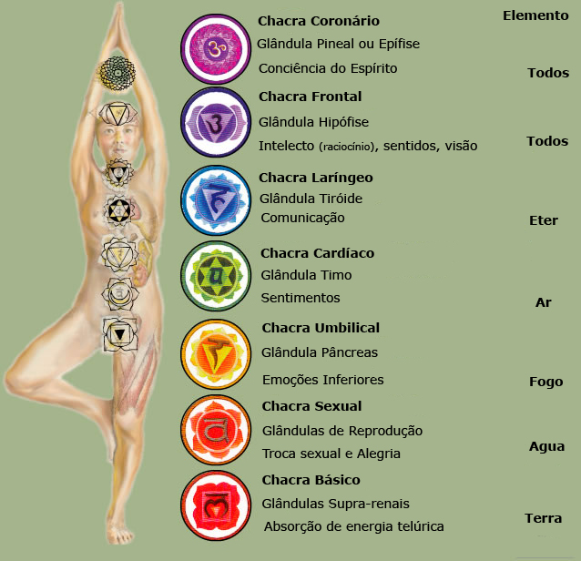

Slide 37
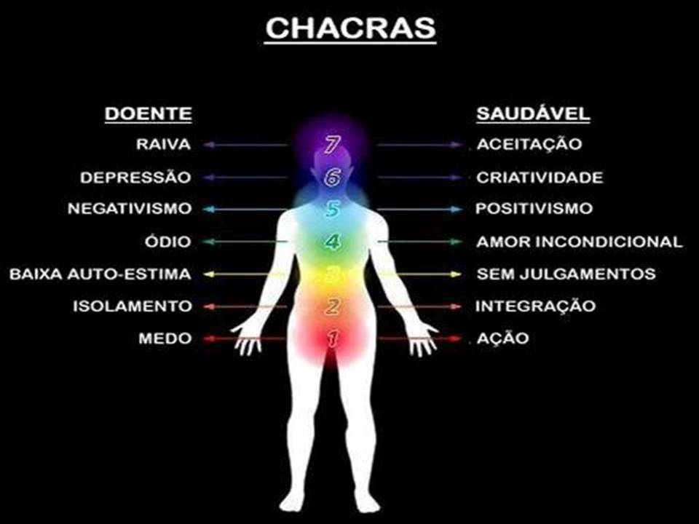

Slide 38
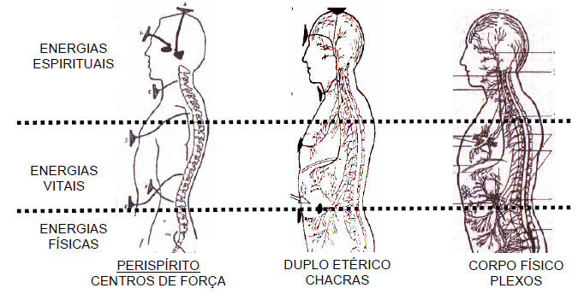
Solidariedade entre corpos

Slide 39
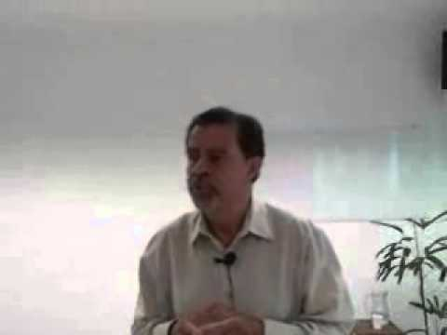
Jaider rodrigues de paula amemg
A causa da depressão vige na alma e não somente no corpo físico. O conflito do deprimido remonta a causas pretéritas, provavelmente longínquas, com repercussão no presente. O cerne da questão liga-se a não identificação do amor divino e da paternidade do Criador. Por isso a rebeldia tão comum no deprimido.
Revolta-se contra as leis, desdenha a própria vida, não concordando em ter sido criado, vai com facilidade ao suicídio (10 a 15% dos deprimidos se suicidará . Num ato de rebeldia extrema tentam devolver a própria vida ao Criador.
Adão e Eva não representam um simples mito, mas sim a dura trajetória da humanidade.

Slide 40
Jaider rodrigues de paula amemg
O deprimido apresenta duas características: - egoísmo e agressividade. Egoísmo por crer que sua dor é a maior do mundo e agressividade voltada principalmente contra si próprio. Não pensam que seus atos irão fazer sofrer os que vão ficar.

Slide 41
Jaider rodrigues de paula amemg
A essência da existência é o elo Criador-criatura, Pai-filho. A ruptura deste elo pelo deprimido suicida é extremamente sofrida, pois, talvez, repete o desligamento havido outrora, quando da separação Pai e filho. Por isso as perdas precoces falam alto ao coração do deprimido.

Slide 42
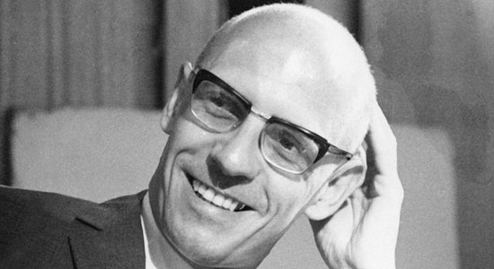
O cuidado como caminho
Contrapondo a máxima grega “conhece-te a ti mesmo” com outra formulada por Sócrates em seus diálogos “o cuidado de si te assenhora”, Foucault demonstra que aquele princípio deriva deste último, ou seja, conhecer-se estaria contido em cuidar-se.

Slide 43
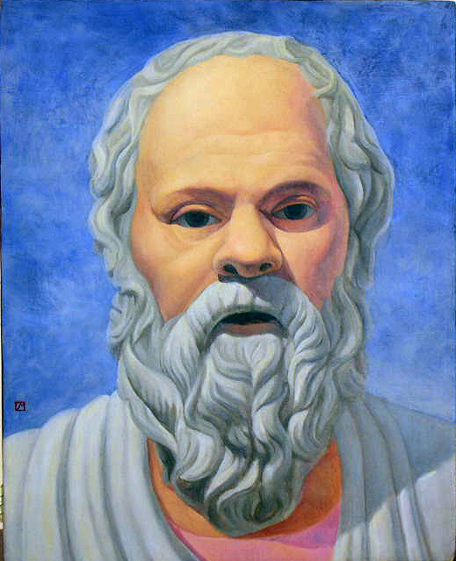
O cuidado como caminho
Teria Sócrates, ele mesmo, abandonado seus interesses para cuidar dos outros, incitando-os ao cuidado de si. “O cuidado de si mesmo é um tipo de agulhão que deve ser implantado na carne dos homens, plantado na sua existência e que é um princípio de agitação, um princípio de inquietude permanente ao longo da existência.”

Slide 44
Aproximação afetiva ermance dufaux
Do livro “Qual a medida do seu amor?”
Nove passos:
Positividade: assertividade
Alteridade: para construir uma individualidade é necessário um coletivo
Empatia: sentir como o outro
Autenticidade: ser real, verdadeiro, ter fé
Fraternidade: viver como irmãos
Perdão: permanecer doando
Responsabilidade: habilidade em dar respostas
Saber ouvir: trazer o outro para dentro de mim
Cativar: estar-se preso por vontade

Slide 45
Sob a égide do cuidado
“A arte da vida é fazer pouca distinção entre mente e corpo, entre saúde e adoecer. É simplesmente buscar acertar em tudo que faz, deixando aos outros que definam o que esta fazendo. Viver é fazer o todo, simultaneamente.” Pensamento budista

Slide 46
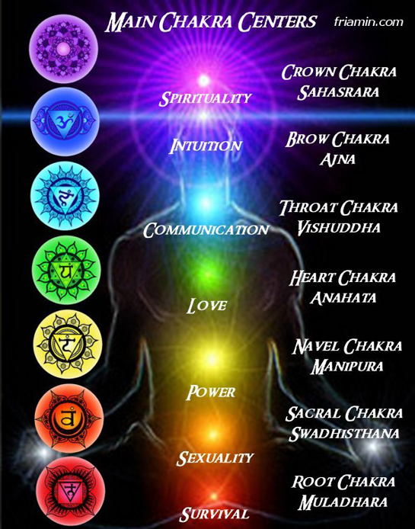
cuidado – o novo paradigma do século xxi

Slide 47
Quem ama, cuida...
Quem cuida, ama...
E Quem ama, permanece em deus porque...
Deus é amor!

Slide 48
Filhos amados,
O momento é de serenidade e oração.
Cuidem para que os sentimentos que se fazem presentes não sejam móvel de perturbação a nossa querida filha e irmã no ideal.
Não se pode esquecer de que o coração valoroso e digno é sempre amparado, seja qual for a situação ou o momento.
A companheira vê-se agora amparada pelos que lhe antecederam na jornada ao plano espiritual.
Toda a sua bagagem deve ser motmotivo para o acolhimento afetivo da parte de vocês. A fragilidade do aparelho físico já não comportava o vigor do seu espírito, jungido à matéria apenas pelas necessidades da tarefa.
A vitalidade da sua alma persiste e é preciso que as vibrações emanadas só sejam motivo de amparo e conforto.

Slide 49
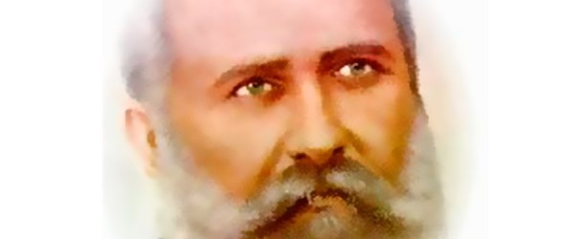
Não se sintam órfãos. Acima de tudo, o movimento e o ideal abraçado por todos se irradia do coração do Mestre.
Cuidem de viver e honrar toda a bagagem e herança que ela lhes deixou.
Prossigam na certeza de que no momento certo e oportuno ela retomará da charrua, fazendo-se farol a orienta-los para a continuidade.
Elevemos ao Pai o nosso agradecimento por tudo o que ela realizou e suportou para que o ideal Médico-Espírita se espalhasse pelo planeta.
E que cada um devolva-lhe em carinho, serenidade e esforço, de modo que nada se perca daquilo que foi proposto.
Tenham a certeza de que o amparo se fará sempre, não só por ela, mas por todos aqueles que assumirem a continuação do movimento.
Recebam o abraço paternal do servidor humilhimo,
Bezerra.
(psicografado em 5 de janeiro de 2015, no Hospital Espírita André Luiz – Belo Horizonte, MG, médium Roberto Lúcio)

